Slide 1



Datageletterdheid
Workshop 1

Slide 2
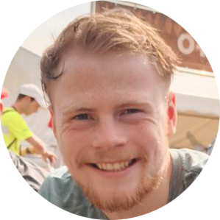
Remi Thüss

Slide 3

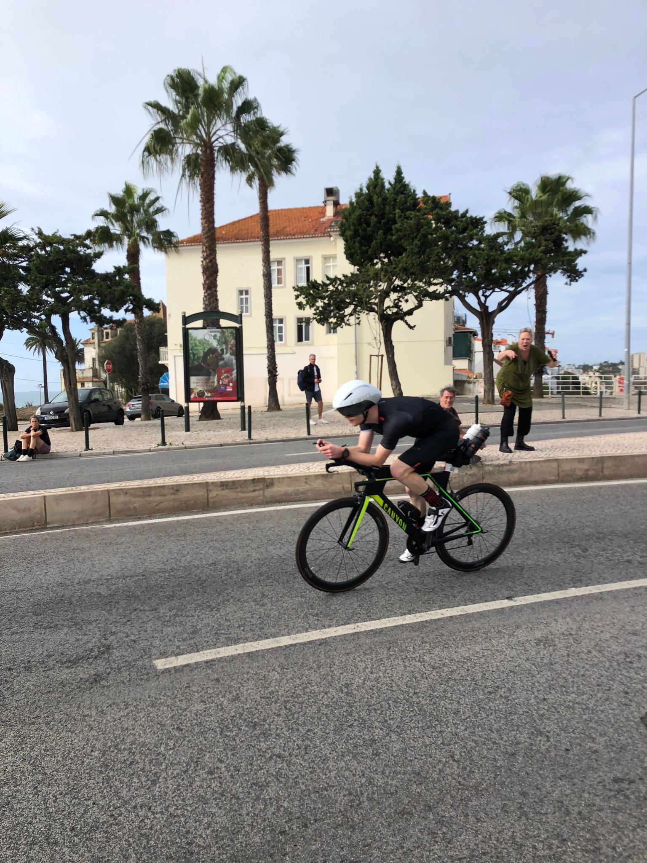
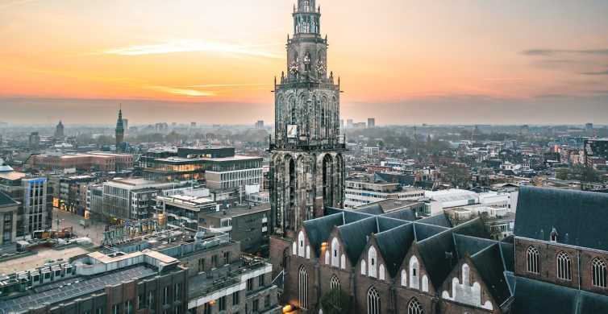


Slide 4
Inhoud
Wat gaan we doen
Waarom doen we dit
Hoe gaan we dat doen
Wat is programmeren
Wat doet een programmeur
Wat gaan jullie leren
Toetsting
Opdracht

Slide 5
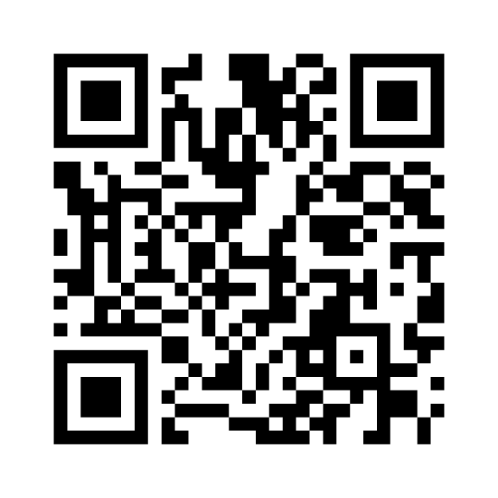
Mentimeter

Slide 6
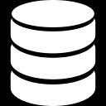
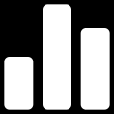
Wat gaan we doen

Slide 7
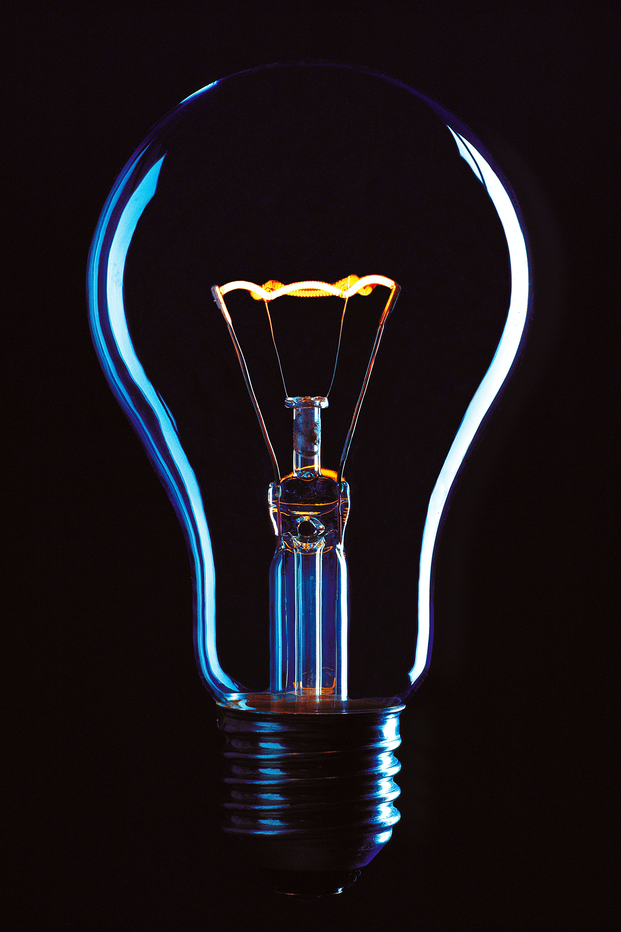
Wat gaan we doen

Slide 8

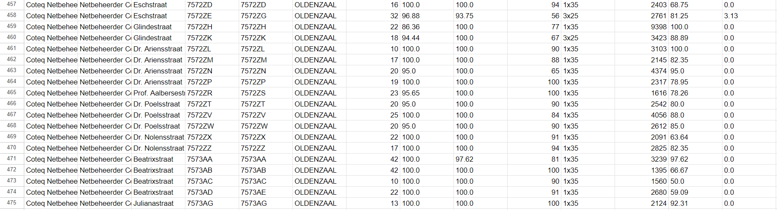
Wat gaan we doen

Slide 9
Wat gaan we doen - Oefening
www.python-tb.nl
Week 1
Benodigdheden → Het excel bestand

Slide 10
Wat gaan we doen - Oefening
www.python-tb.nl
Week 1
Benodigdheden → Het excel bestand
Hoeveel data mist er? In andere woorden, hoeveel cells zijn leeg?
Welke stad consumeert gemiddeld het meest?

Slide 11
Wat gaan we doen - Oefening
www.python-tb.nl
Week 1
Benodigdheden → Het excel bestand
Hoeveel data mist er? In andere woorden, hoeveel cells zijn leeg?
62
Welke stad consumeert gemiddeld het meest?
Oldenzaal

Slide 12
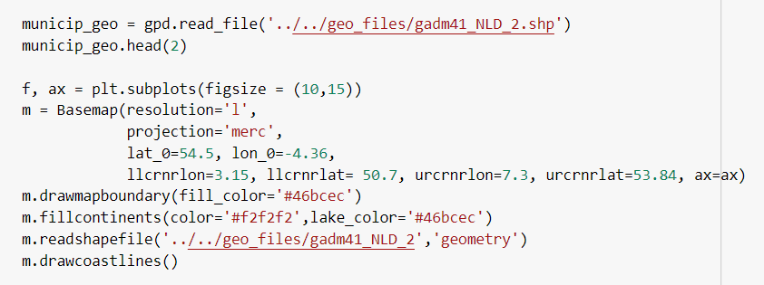
Wat gaan we doen

Slide 13
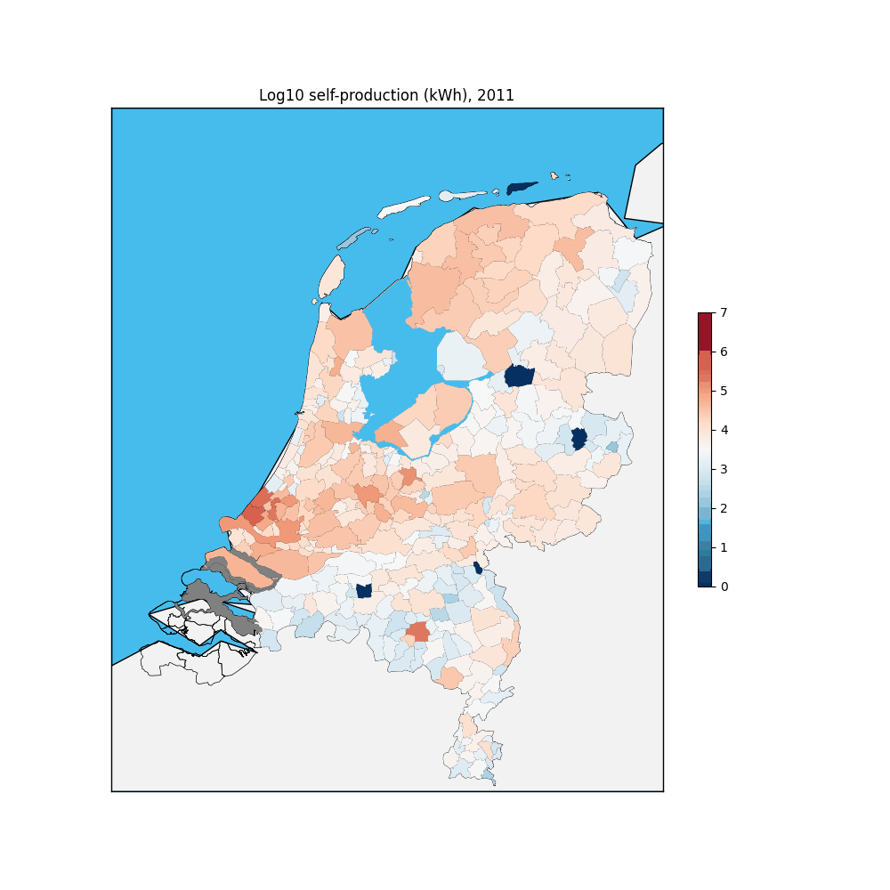
Wat gaan we doen

Slide 14
Inhoud
Wat gaan we doen
Waarom doen we dit
Hoe gaan we dat doen
Wat is programmeren
Wat doet een programmeur
Wat gaan jullie leren
Opdracht

Slide 15
Waarom doen we dit
Voorspellen
Hoe ziet de toekomst er uit?
Wat gaat er veranderen
Redeneren
We moeten minder van x of y gaan gebruiken.
Op basis van de trend moeten we meer inzetten op x.
Als de trend doorzet dan komt x of y in gevaar.

Slide 16
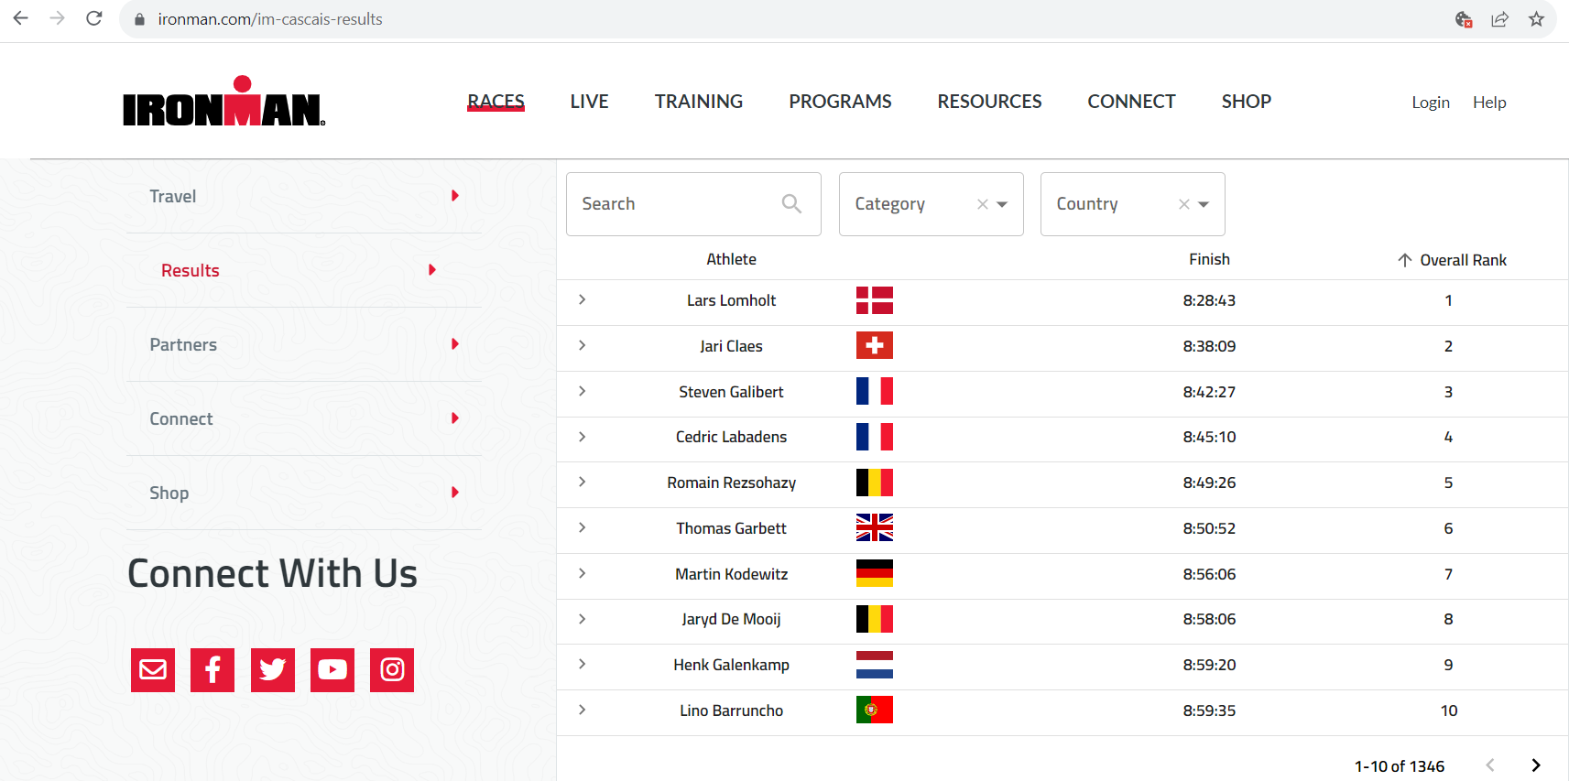
Waarom doen we dit

Slide 17
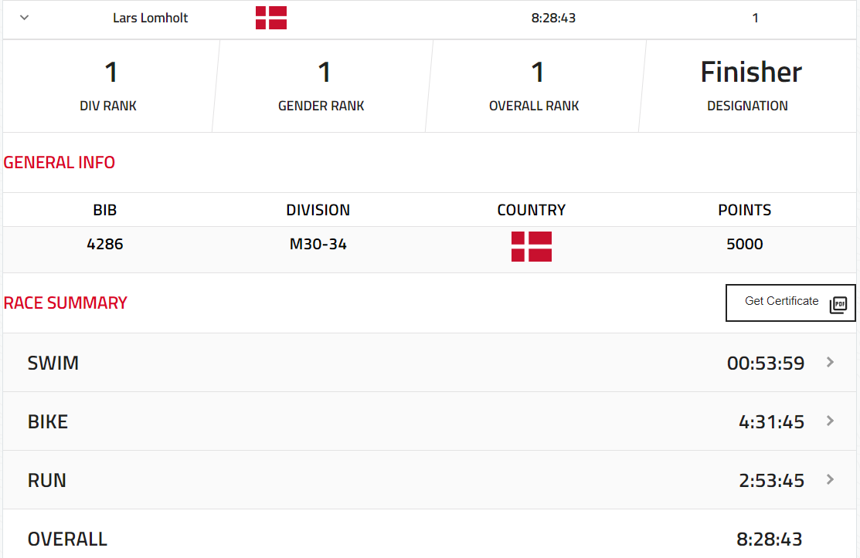
Waarom doen we dit

Slide 18
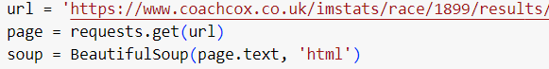
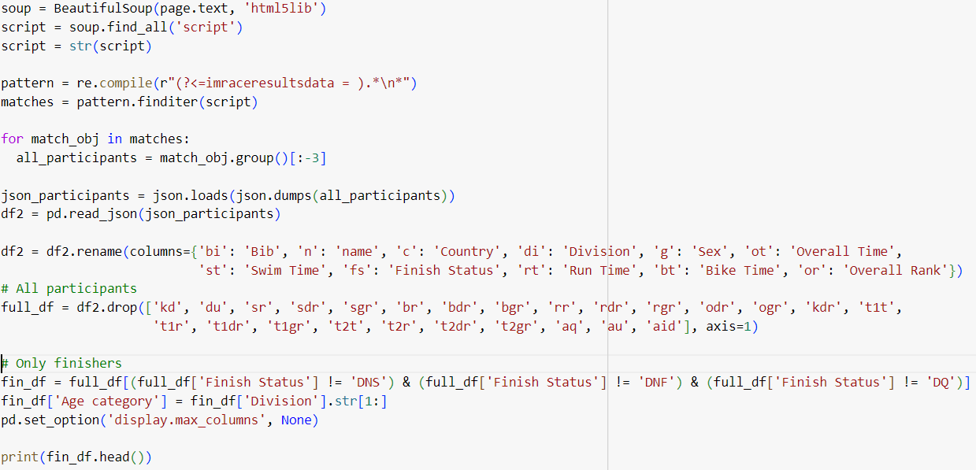
Waarom doen we dit

Slide 19
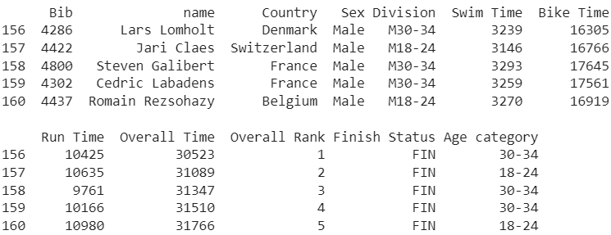
Waarom doen we dit

Slide 20
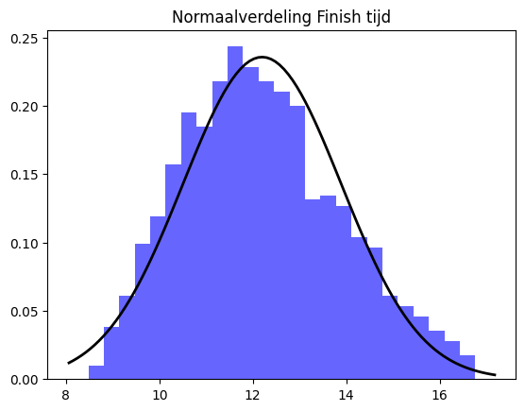
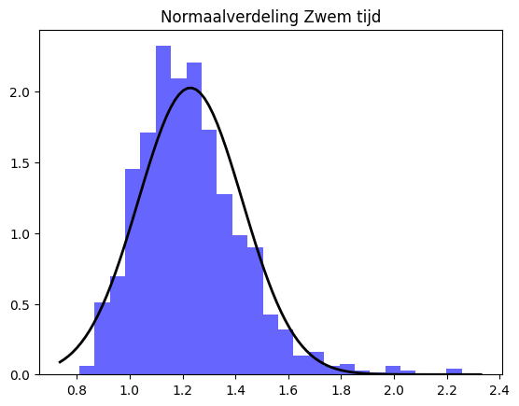
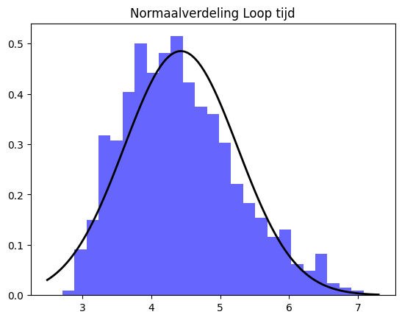
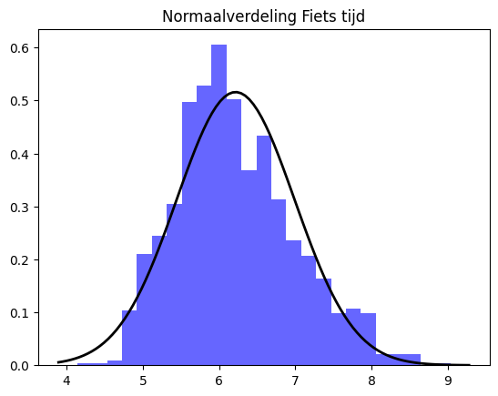
Waarom doen we dit

Slide 21
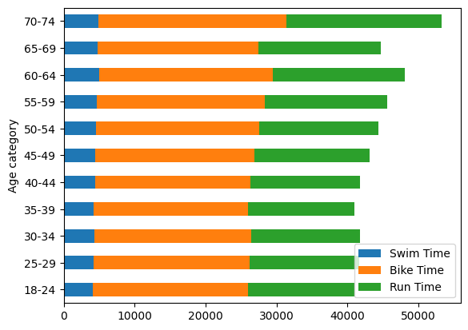
Waarom doen we dit

Slide 22
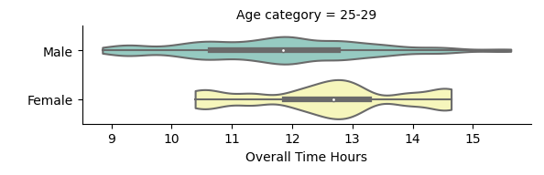
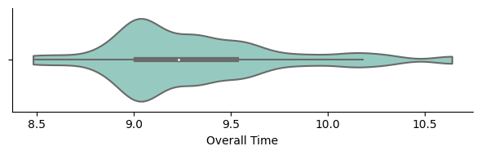
Waarom doen we dit
Age Group
Run time
2:50:00 – 3:10:00

Slide 23
Inhoud
Wat gaan we doen
Waarom doen we dit
Hoe gaan we dat doen
Wat is programmeren
Wat doet een programmeur
Wat gaan jullie leren
Opdracht

Slide 24
Hoe doen we dit
Python introductie
Python & Data
Visualiseren met Python
FASE 1
+
Analyseren
Visualiseren
FASE 2

Slide 25
Inhoud
Wat gaan we doen
Waarom doen we dit
Hoe gaan we dat doen
Wat is programmeren
Wat doet een programmeur
Wat gaan jullie leren
Opdracht

Slide 26
Wat is programmeren
‘The act or process of writing a program so that data may be processed by a computer’

Slide 27
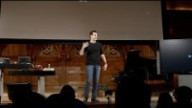
Wat is programmeren

Slide 28
Wat is programmeren
Voorbeelden:
Het berekenen van de som van 2 waarden.
Een systeem dat voorspelt wanneer een machine onderhouden moet worden.
Een systeem dat automatisch fake news detecteert op het web.
Een automatisch lerend systeem voor zelfrijdende auto’s.
Meer?

Slide 29
Wat is programmeren
the man ran after the cat, the cat was quick so the man could not catch the cat

Slide 30
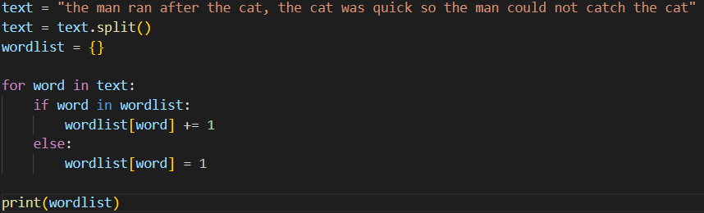
Wat is programmeren

Slide 31
Wat is programmeren
Een korte opdracht:
Zoek via Google naar Google Colaborate.
Open een colaborate bestand.
Type: print(“hello world”) print("Hello world")
Run je programma.
Type nu: print(6*5) print(6*5)
Run je programma.
Je bent nu een programmeur ;)

Slide 32

Pauze

Slide 33
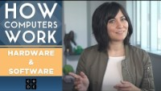
Wat is programmeren

Slide 34
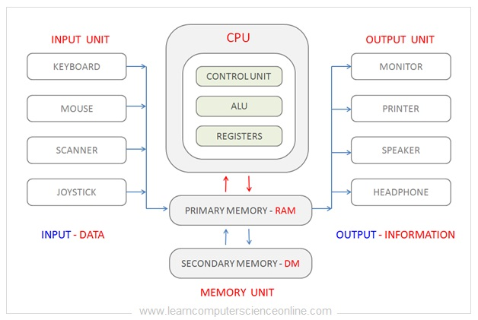
Wat is programmeren

Slide 35
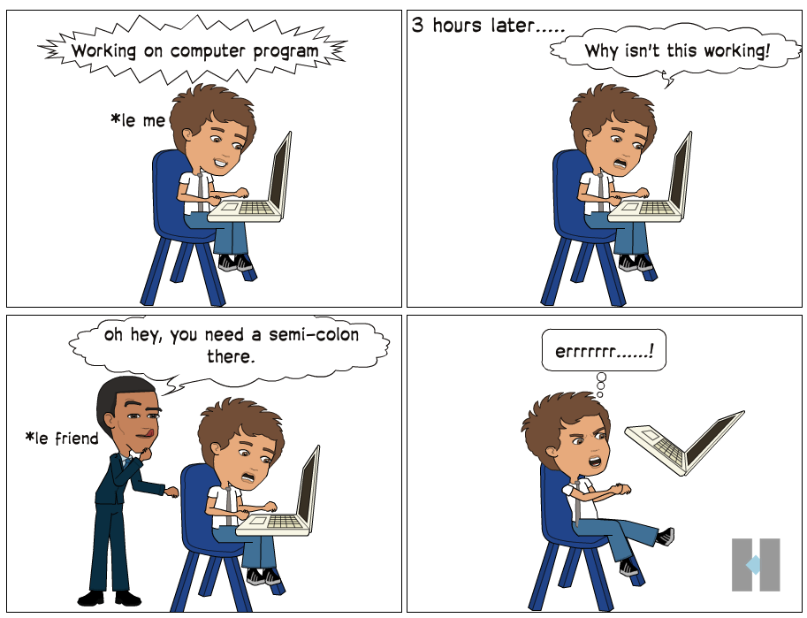
Wat is programmeren
‘Programming can only be learned by making mistakes’
- Someone

Slide 36
Inhoud
Wat gaan we doen
Waarom doen we dit
Hoe gaan we dat doen
Wat is programmeren
Wat doet een programmeur
Wat gaan jullie leren
Opdracht

Slide 37
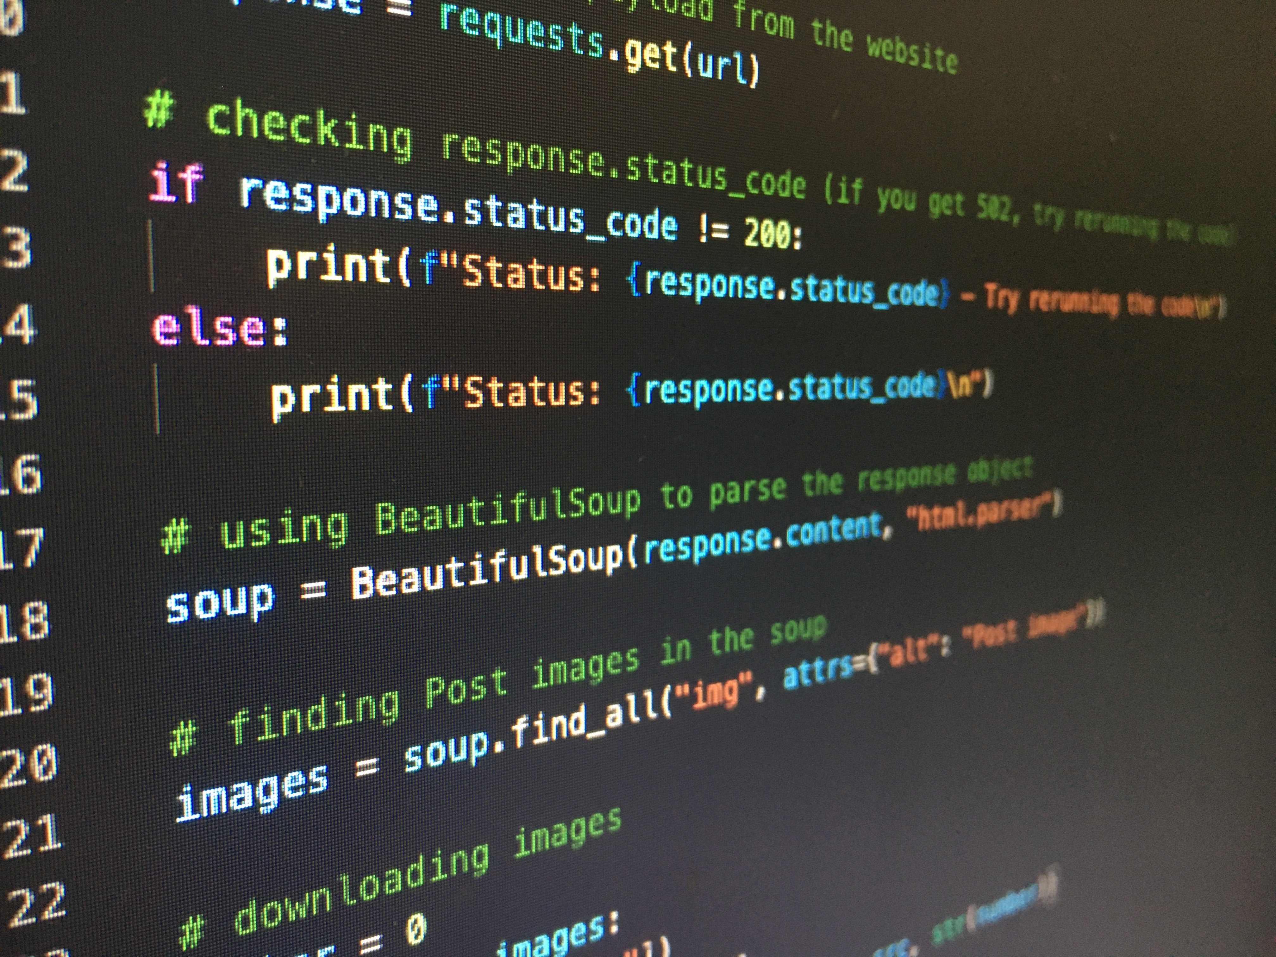
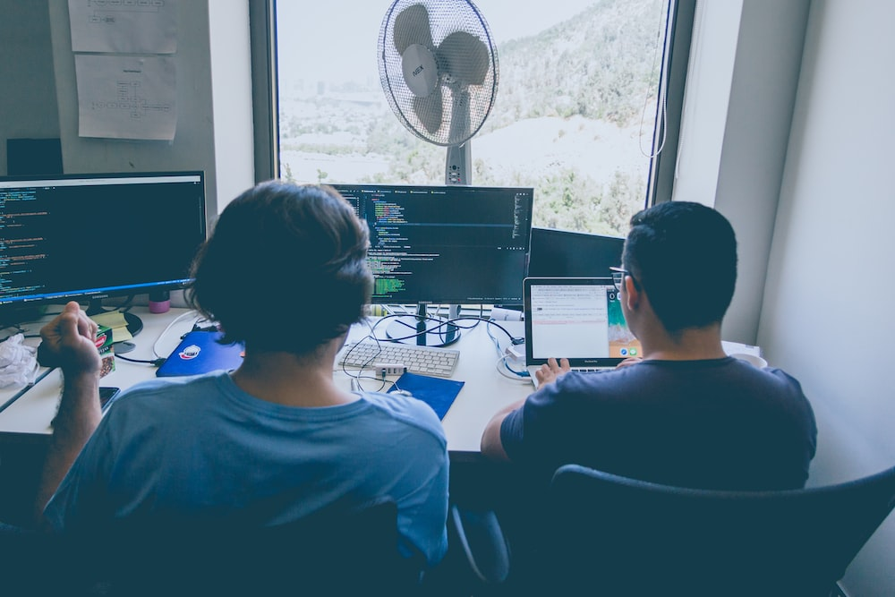
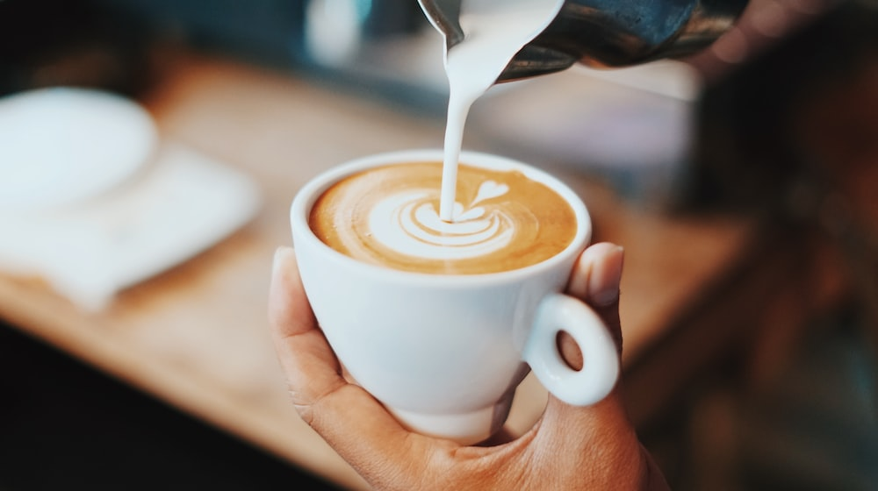
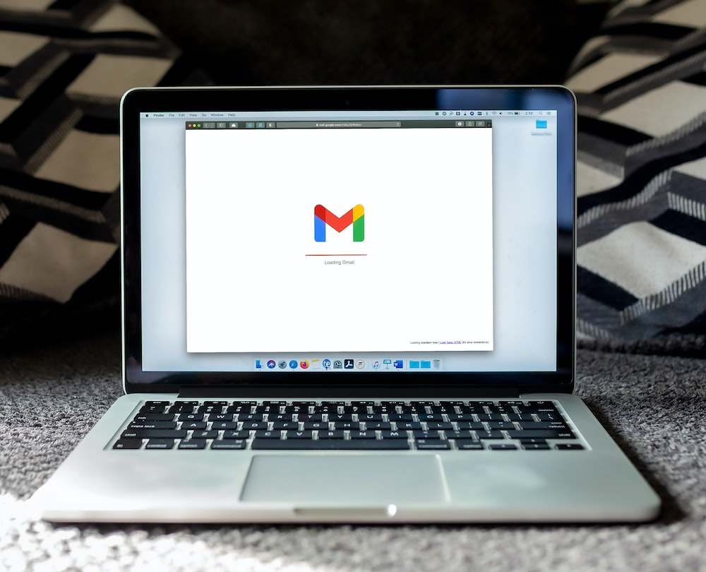
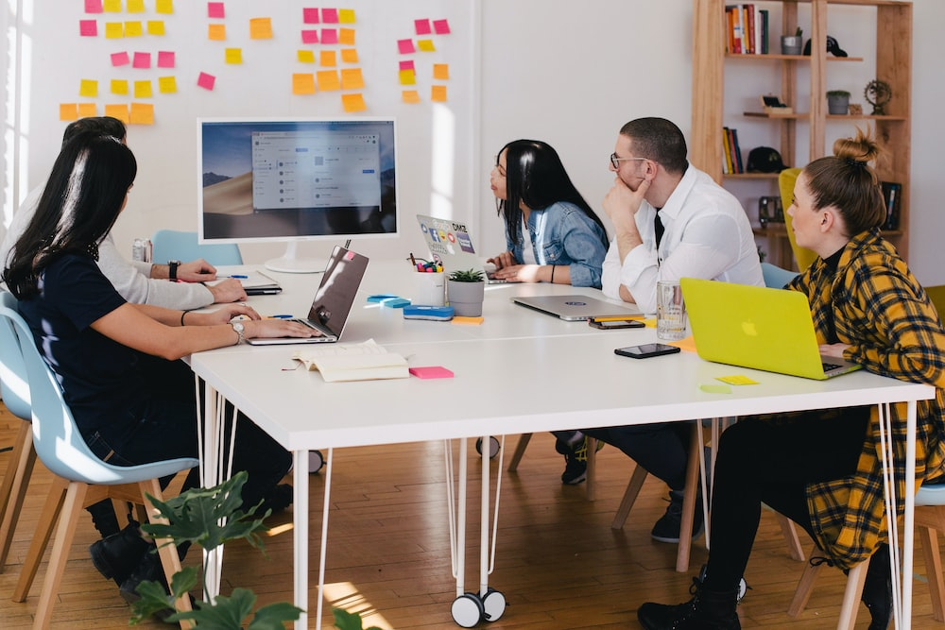
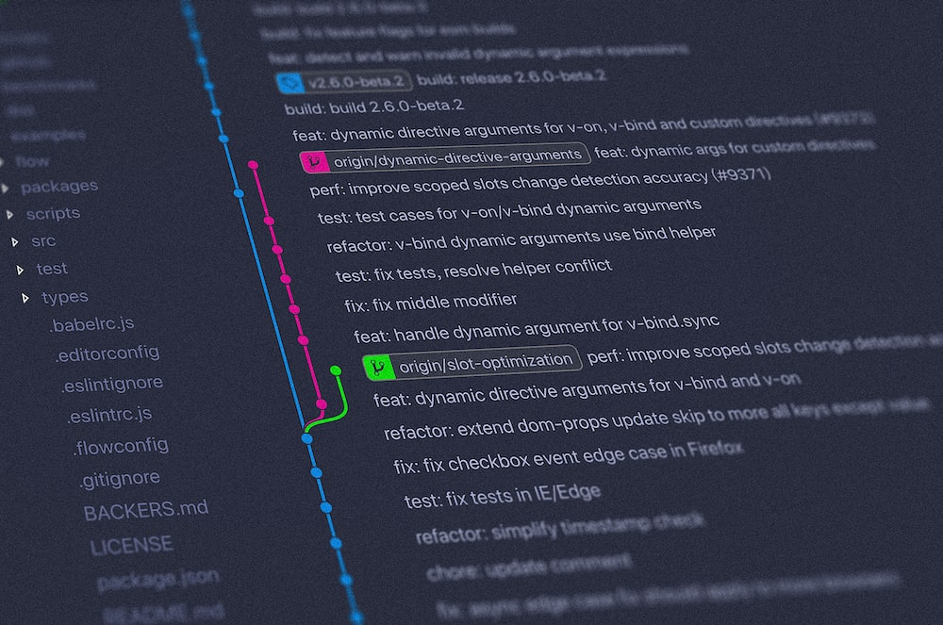
Wat doet een programmeur

Slide 38
Inhoud
Wat gaan we doen
Waarom doen we dit
Hoe gaan we dat doen
Wat is programmeren
Wat doet een programmeur
Wat gaan jullie leren
Opdracht

Slide 39
Wat gaan jullie leren
Python basics
Werken met data
Visualiseren

Slide 40
Toetsing
Week 1-5 voorwaardelijk
Mag 1 missen
Week 6-7eindopdracht → Cijfer
Alle verdere informatie is te vinden op:
remi-ui.github.io/python_tb of python-tb.nl

Slide 41
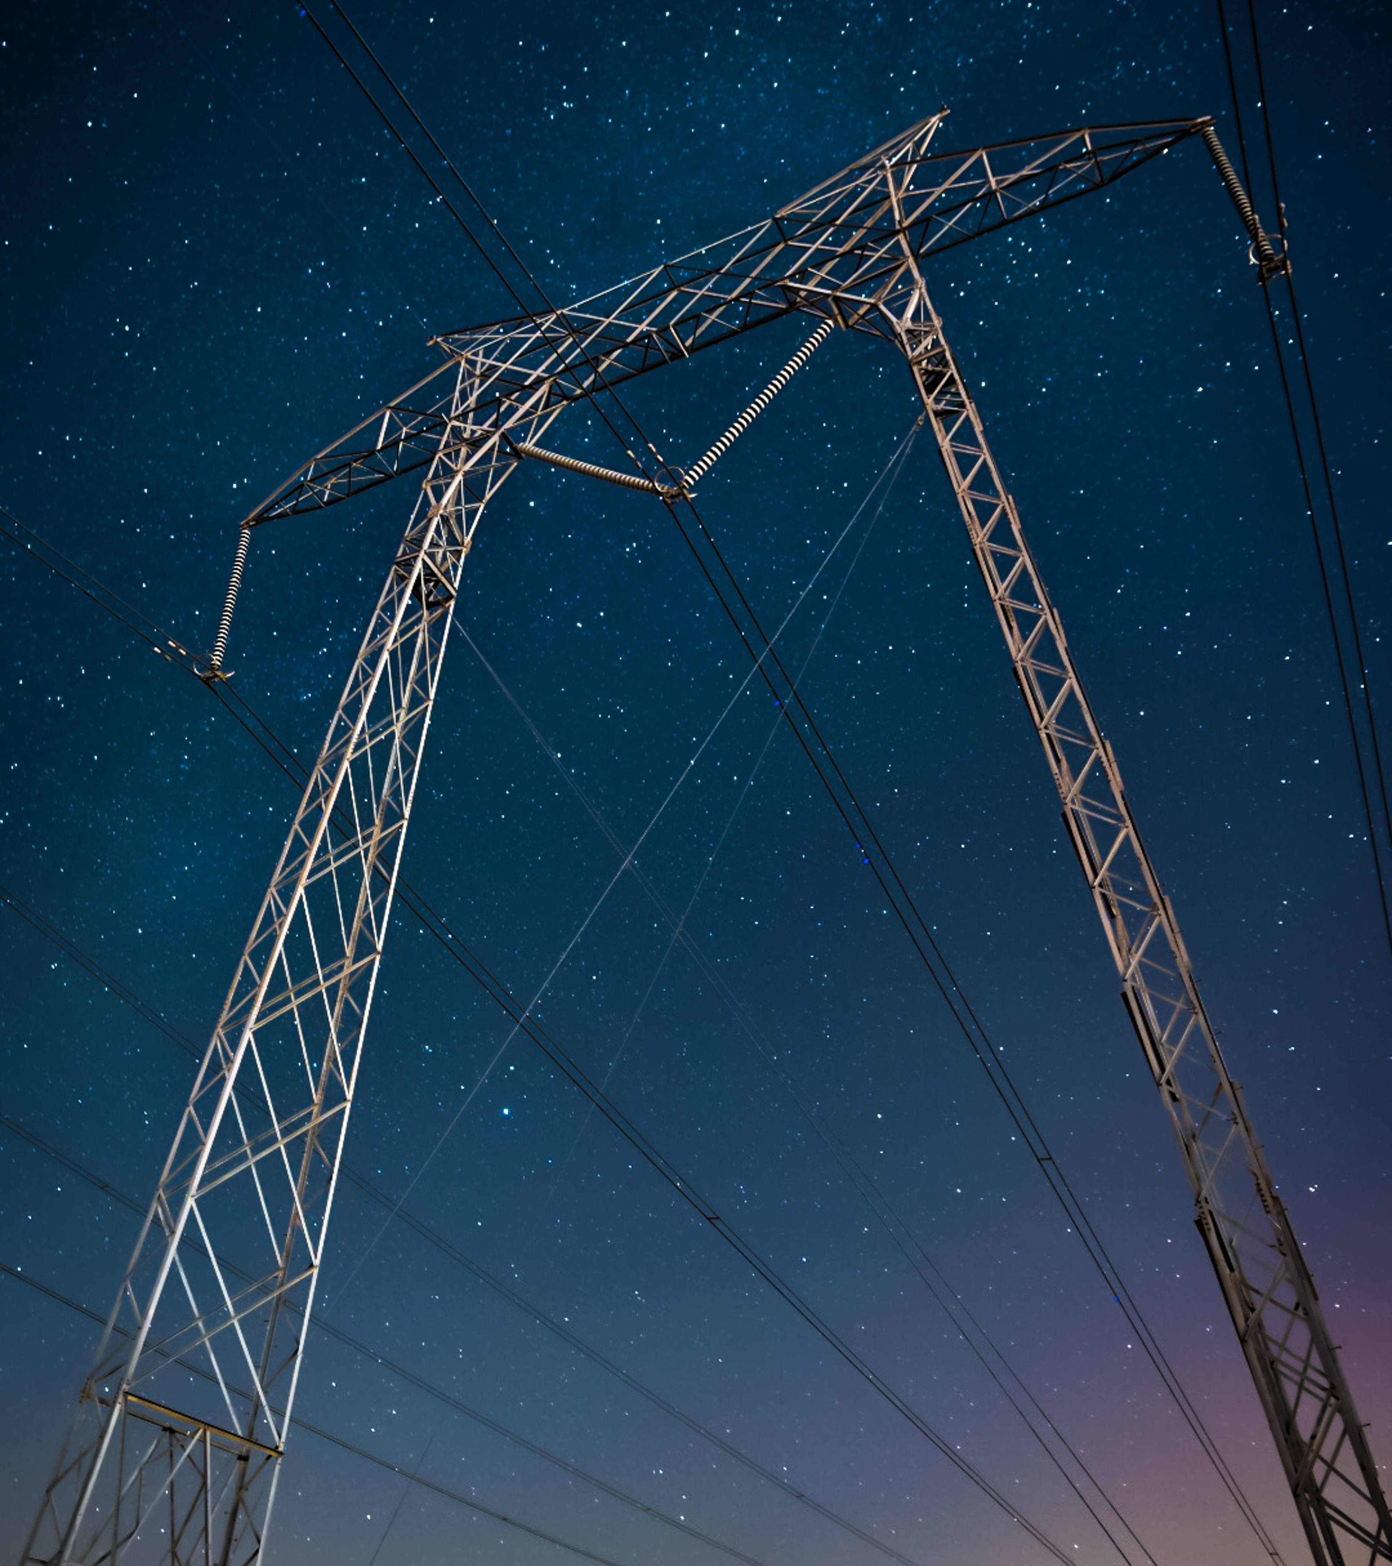
De opdracht
Ga naar: remi-ui.github.io/python_tb of de simple link: https://python-tb.nl
Doorloop de opdracht bij Week 1.
Lever deze in via eJournal in een .ipynb bestand.

Slide 42
Aan het werk!
Als je vragen hebt, kom bij me langs!

